Slide 1
Dr CHENOUF assistante en médecine du travail CHU Batna
Université Batna 2 Faculté de médecine
Conduite d’une visite médicale d’aptitude
Année universitaire 2023/2024

Slide 2
Plan
Introduction
Circonstances de réalisation des visites médicales
Déroulement des visites médicales
Conclusion
Les décisions d’aptitude

Slide 3
Introduction
La détermination de l’aptitude au travail est une prérogative du médecin du travail
Les missions du médecin du travail sont double:
préventive essentiellement
curative accessoirement

Slide 4
Introduction
La décision d’aptitude a pour but d’éviter:
De nuire à la santé a cause du travail.
Ou d’entraîner un danger pour les autres travailleurs.
Les outils nécessaires pour y répondre:
L’action sur le milieu du travail
Les visites médicales

Slide 5
Les circonstances de réalisation des visites médicales
Une entreprise vient d’élaborer une convention avec un service de médecine du travail, quels sont les différents type de visite médicale à réaliser pour les salariés?

Slide 6
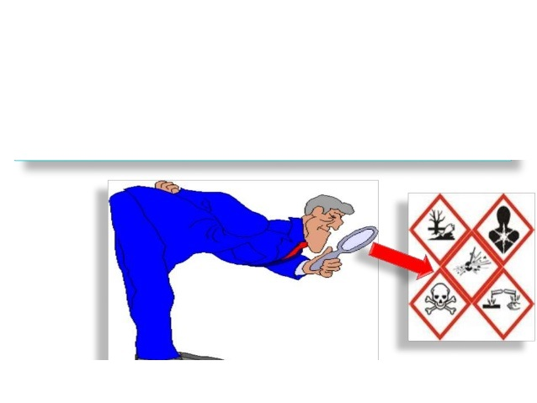
Avant de passer aux visites médicales le milieu du travail
Les circonstances de réalisation des visites médicales
Nuisances:
procès, produits utilisés, postures
Tâche
Poste du travail
Organisation du travail
Risques:
Physiques, chimiques, biologiques
Consacrer le temps nécessaire (au moins le tiers du temps) pour l’étude des conditions du travail.

Slide 7
Les circonstances de réalisation des visites médicales
Visites médicales
Obligatoires
Facultatives
Visites d’embauchage, visites périodiques, visites de reprise
Les visites de pré reprise,
Les visites spontanées

Slide 8
Les circonstances de réalisation des visites médicales
La visites médicale d’embauche
(Art 13 décret exécutif 93-120 du 15-05-1993)
La visite médicale d’embauche a pour but :
De rechercher si le salarié est atteint d’une affection dangereuse pour les autres travailleurs
De s’assurer qu’il est médicalement apte au travail envisagé.
De proposer éventuellement des adaptations du poste ou l’affectation à d’autres postes.
D'informer le salarié sur les risques des expositions au poste de travail et le suivi médical nécessaire.
De sensibiliser le salarié sur les moyens de prévention à mettre en œuvre.

Slide 9
Les circonstances de réalisation des visites médicales
Les visites médicales périodiques
(Art 15 décret exécutif 93-120 du 15-05-1993)
Tout salarié doit bénéficier d’un examen médical annuel. Une surveillance médicale particulière doit être entreprise pour certains salariés, qui sont :
-Les travailleurs particulièrement exposés aux risques professionnels
-Les travailleurs affectés à des postes impliquant une responsabilité particulière en matière de sécurité.
-Les travailleurs âgés de moins de 18ans.
-Les travailleurs âgés de plus de 55ans.
-Le personnel chargé de la restauration
-Les handicapés physiques et les malades chroniques.
-Les femmes enceintes et les mères d’un enfant de moins de 2ans.

Slide 10
Les circonstances de réalisation des visites médicales
Pour certains de ces travaux, la fréquence des visites et/ou des examens complémentaires à réaliser est précisée.
Pour les autres cas le médecin du travail reste seul juge de la fréquence et de la qualité des examens.
Ces visites périodiques ont pour but de s’assurer du maintien de l’aptitude médicale du salarié au poste de travail occupé et éventuellement d’envisager un aménagement ou un changement de poste.
Les visites médicales périodiques

Slide 11
Les circonstances de réalisation des visites médicales
La visite médicale de reprise
(Art 17 décret exécutif 93-120 du 15-05-1993)
La visite médicale de reprise a lieu après :
-Un congé de maternité
-Des absences répétées pour cause de maladie non professionnelle
-Une absence pour cause d’accident de travail ou de maladie professionnelle
-De plus de 21jours pour cause d’accident ou de maladie non professionnelle

Slide 12
Les circonstances de réalisation des visites médicales
La visite médicale spontanée
Tout travailleur, peut bénéficier à sa demande d’une visite médicale assurée par le médecin du travail.

Slide 13
Les circonstances de réalisation des visites médicales
La visite médicale de pré-reprise
(Art 17 décret exécutif 93-120 du 15-05-1993)
Elle peut être demandée sur l’initiative du salarié, de son médecin traitant ou du médecin conseil
Elle est très utile quand on craint une reprise difficile voire impossible au poste antérieurement occupé.
Elle permet au médecin du travail d’étudier un aménagement de poste ou un changement de poste dans l’entreprise.
Demandée au moins 15jours avant la fin prévisible de l’arrêt de travail, elle laisse le temps de prendre des avis spécialisés et des contacts utiles dans l’entreprise

Slide 14
Les visites médicales
Une visite médicale en médecine du travail comporte:
Un interrogatoire
Examen physique complet
il doit être complet
Mesures anthropométriques
poids, dimensions corporelles, …
Examens complémentaires
En fonction des exigences du poste de travail

Slide 15
Interrogatoire
L’identité du patient (âge, sexe, origine, statut matrimonial,…)
L’interrogatoire professionnel:
Cadre de la consultation : VE, VP, VR, VS
La formation et le service national
Les professions successives tenues dans l’entreprise actuelle (fiche d’entreprise, fiche de poste).
Les activités professionnelles antérieures à l’entreprise actuelle
L’important est de repérer le secteur principal d’activité de l’entreprise (ou de l’établissement) et la profession (ou le type d’activité professionnelle) réellement exercée (produits, matériel, procédés, rythme de travail, horaire…).

Slide 16
Interrogatoire
Antécédents familiaux et personnels médico-chirurgicaux
Habitudes toxiques (tabac, alcool, drogues,…..)
Les allergies et les traitements en cours
Sport, loisirs, bricolage,…
Ensuite, en fonction du cadre de la visite, et le motif de consultation il se renseigne sur:
La description de la symptomatologie actuelle
Sa date d’apparition, et sa chronologie
Sa gravité
Le contexte déclenchant et les circonstances d’apparition
Son retentissement

Slide 17
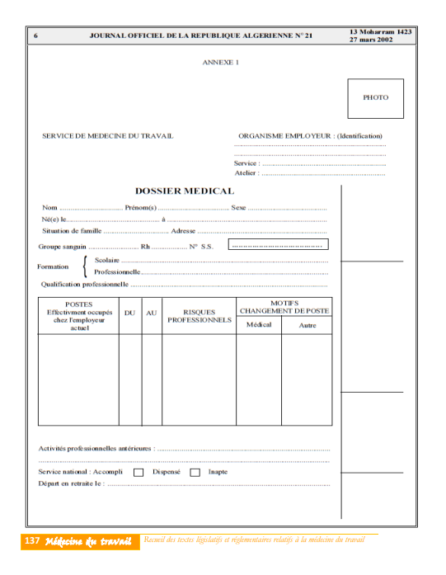

Slide 18
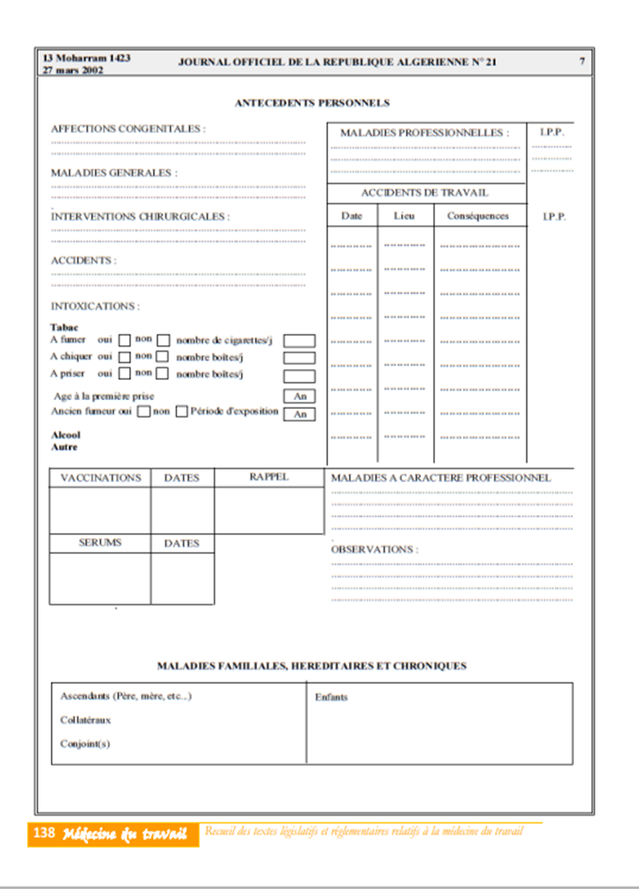

Slide 19
Les décisions d’aptitude
Conclusion des visites médicales La détermination de l’aptitude médicale
la synthèse entre l’étude du poste de travail d’une part et l’examen médical de chaque travailleur d’autre part
1
Apte
2
Apte avec réserve
3
Inapte temporaire
4
Inapte definitif

Slide 21
Situation 01: Mr C.A, âgé de 35 ans, occupant le poste d’ouvrier spécialisé dans une entreprise d’électrification. En plus de ces tâches habituelles (travail au sol), il intervient de temps en temps pour assister le monteur de lignes électriques (travail en hauteur). Lors de la visite périodique (le 24/09/2023), nous avons constaté un vertige d’origine vestibulaire. Quelle serait votre décision d’aptitude ?
Situation 02 : Mr R.C, âgé de 45ans, occupant le poste de conducteur VL, aux antécédents de myopie bilatérale, et qui a bénéficié d’une chirurgie au laser. Il a des verres correcteurs mais très rarement portés. Un avis d’ophtalmologie a été demandé et : Mr R.C est stable avec les verres correcteurs (AV avec correction 08/10 OD+OG). Quelle serait votre décision d’aptitude ?

Slide 22
Conclusion
L’aptitude est l’aboutissement d’une démarche diagnostic qui tient compte de l’état de santé de l’individu et du poste de travail, le médecin du travail ne fondera pas sa décision d’aptitude ou d’inaptitude simplement sur l’évaluation de l’état de santé du salarié, mais il prendra en compte le risque au poste et le danger de la perte de l’emploi que cette décision pourra entrainer.

Slide 23
Bibliographie
1. Fyad.A. le manuel du module MED 449. 2005.
2. JORADP.n°33. Décret exécutif 93-120 du 15/05/1993 relatif à l'organisation de la médecine du travail. 19 Mai 1993.
3. JORADP.n°21. Arrêté interministériel du 16 octobre2001 fixant le contenu et les modalités d'établissement et de tenue des documents obligatoirement etablis par le medecin du travail. 27/03/2002.

